Slide 1

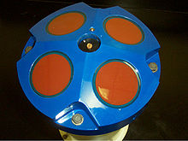
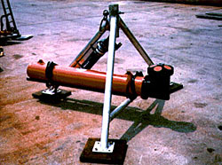
ADCP
Acoustic Doppler Current Profiler
声学多普勒流速剖面仪

Slide 2
ADCP是20世纪80年代初发展起来的一种新型测流设备。
它利用多普勒效应原理进行流速测量，突破了传统机械转动为基础的传感测流仪，用声波换能器作传感器，换能器发射声脉冲波，声脉冲波通过水体中不均匀分布的泥沙颗粒、浮游生物等反射散射，由换能器接收信号，经测定多普勒频移而测出流速。

Slide 3
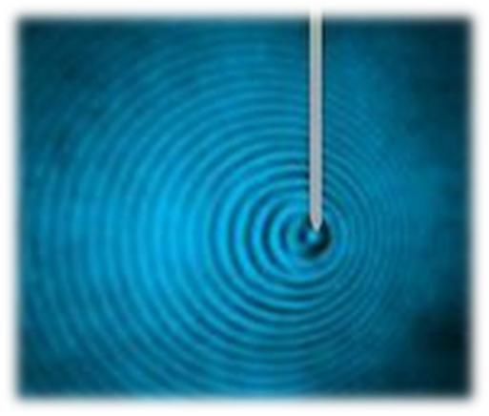
Doppler Effect
多普勒效应 是指波源和观测者之间的相对移动而造成的频率漂移现象。
它指出，波在波源移向观测者时接受频率变高，而在波源远离观测者时接受频率变低。

Slide 4

声波（机械波）的多普勒频率计算公式
u ：波在静止介质中的传播速度
V_{o} ： 观测者相对于介质的速度
V_{s} ： 波源相对于介质的速度

Slide 5

多普勒频移计算公式
F_{d} :多普勒频移
F_{s} :静止时的声频
V : 声源和声音接收器之间的相对速度
C : 声速

Slide 6
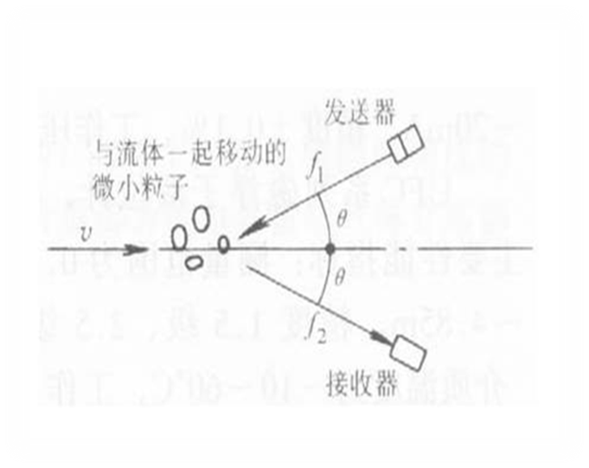
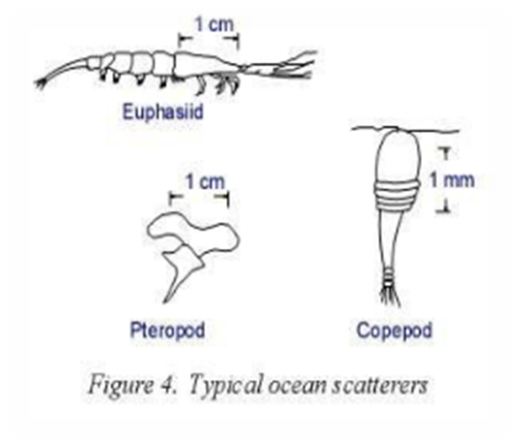
ADCP 采用多普勒效应以固定的频率向水中发射声波然后听它从声散射体返回的回声。这些声散射体是一些小粒子或浮游生物，他们把声音返回到ADCP。

Slide 7
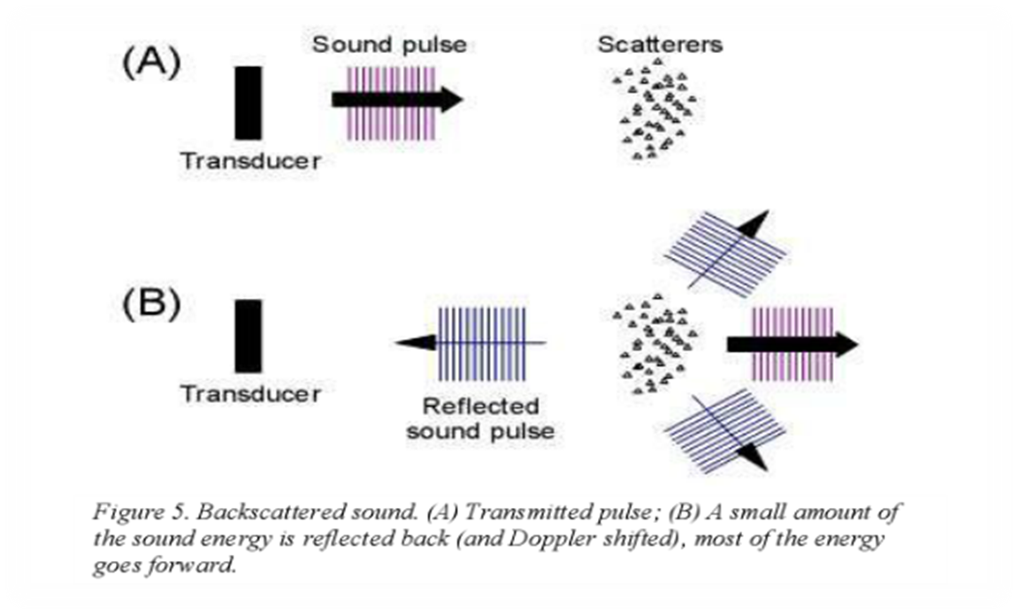
来源于散射粒子的声散射体在各个方向都有，大部分的脉冲向前传播，不受散射粒子影响，反射回来的小数量的脉冲信号确定多普勒频移。

Slide 8
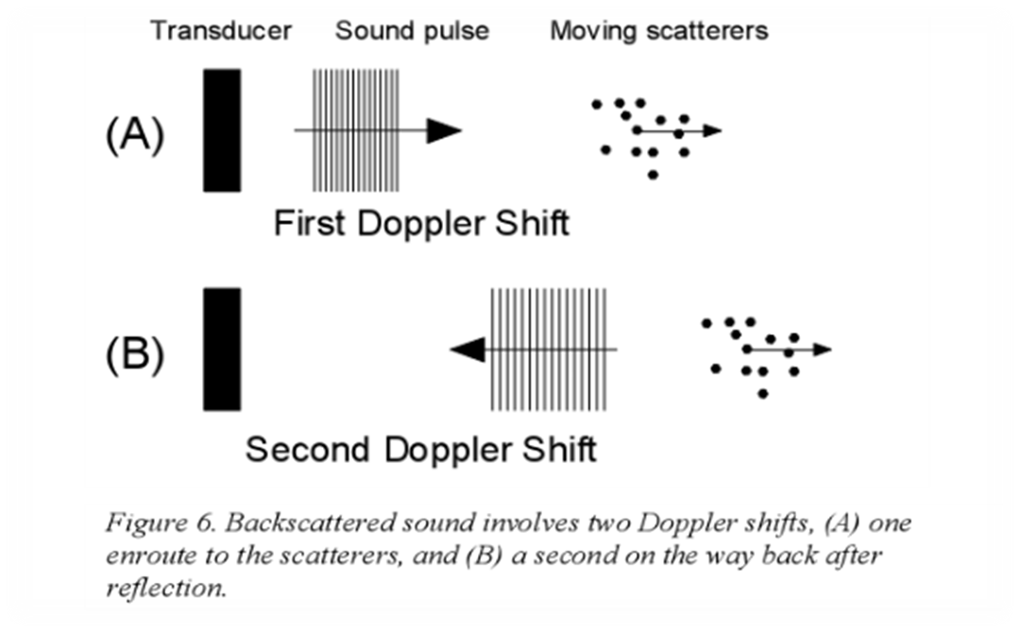

在ADCP和散射粒子之间，当声散射体远离ADCP时，由于我们听到的声脉冲频率与相对速度成一定比率的减少而是多普勒频移发生改变，这个回声好像是散射粒子是声源，ADCP就会第二次听到反向散射声音的多普勒频移。

Slide 9
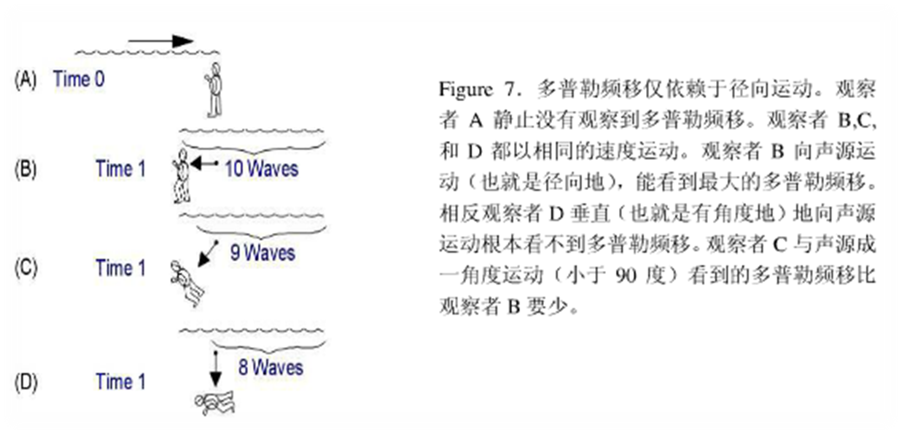

对径向部分多普勒频移的限制只需要在上一个公式中加入一个 cos（A）项

Slide 10
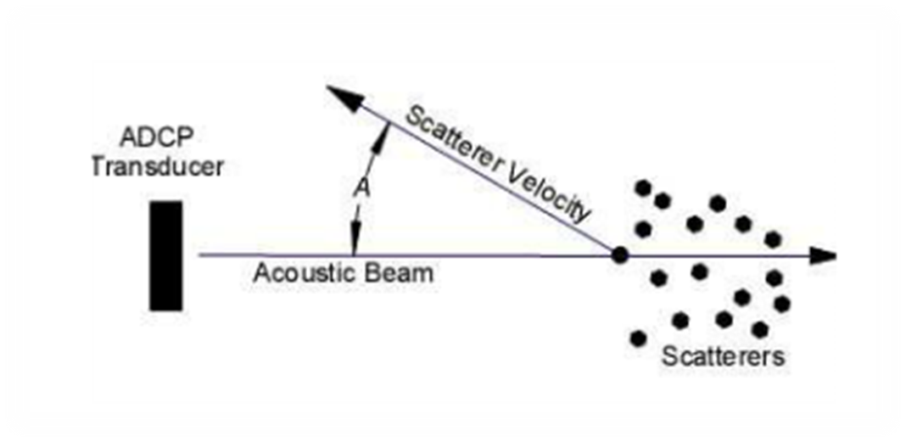
A 是指ADCP和散射粒子之间水平线和矢量相对速度之间的夹角。

Slide 11
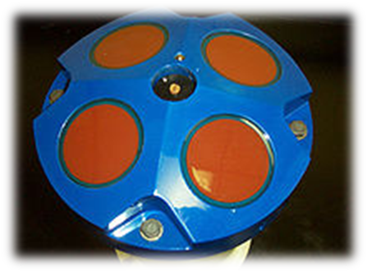
Working Principle:
ADCP含有压电振荡器传送与接收声音信号。传送时间给出传送距离的估计,红移还是蓝移可以确定它的速度。为了测量三维速度,至少三个方向的速度必须是估计的,这就是为什么他们的设备有四个。

Slide 12
ADCP进一步的组件是一个电子放大器、一个电子接收器,一个电子混频器,一个时钟来衡量传播时间、一个温度传感器、一个罗盘知道相对旋转,一个倾斜/滚动传感器确定水平方向。一个模拟数字转换器和一个数字信号处理器根据被观测样本返回的信号来确定多普勒频移。一个微处理器对在仪器位置的声速使用海水状态方程,并利用这个估算速度。这个过程假设水柱附近的密度相同，且主要取决于温度,也就是说盐度有一个预先配置的恒定值。最后,得到的结果会保存在一个记忆卡。

Slide 13
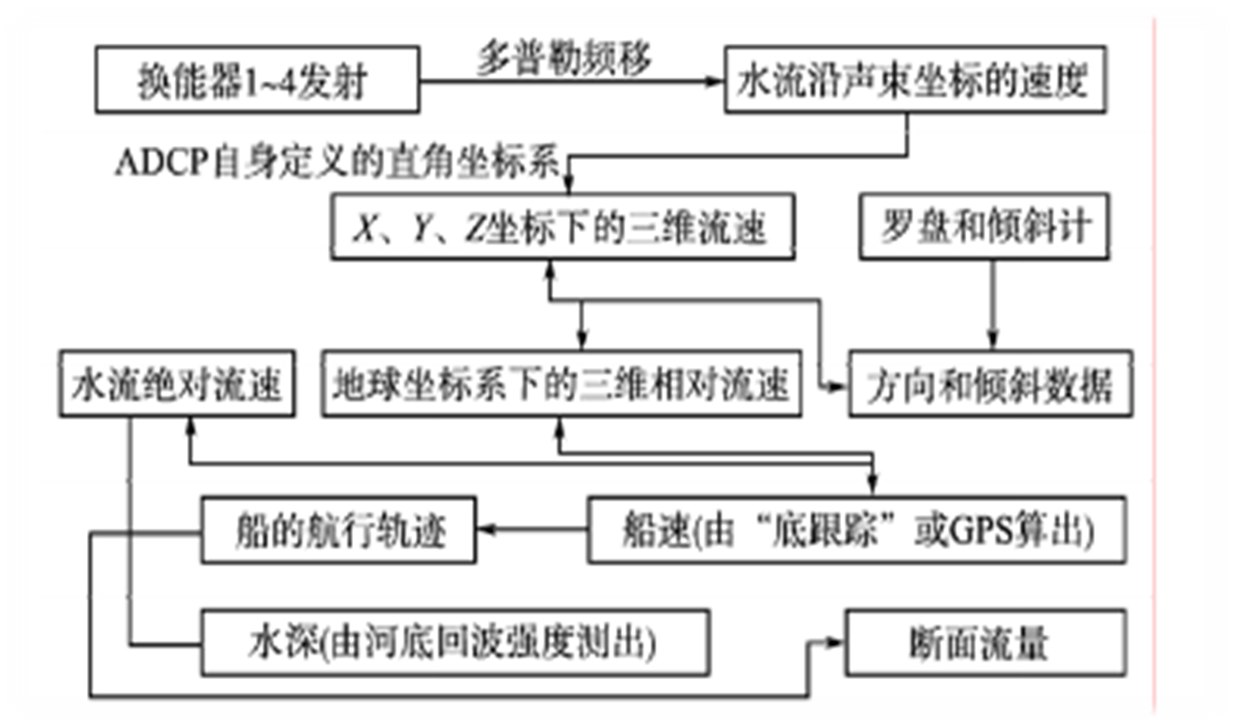

Slide 14

Thanks！

